Slide 1
муниципальное бюджетное дошкольное образовательное учреждение «Детский сад №16 г. Выборга»
«Мультфильм своими руками»
(мультимедийный проект)
Копылова Елена Владимировна
учитель-логопед высшей квалификационной категории

Slide 2
Мультипликация
в образовательном процессе –
это новый универсальный многогранный способ развития ребенка в современном визуальном и информационно насыщенном мире

Slide 3
Мультфильмы обладают богатыми педагогическими возможностями:
расширяют представления об окружающем мире, знакомят с новыми словами, явлениями, ситуациями
показывают примеры поведения, что способствует социализации, поскольку дети учатся, подражая
формируют оценочное отношения к миру, развитие мышления, понимание причинно-следственных связей
развивают эстетический вкус, чувство юмора
помогают реализовать эмоциональные потребности

Slide 4
Актуальность проекта
Позволяет развить в детях:
эстетический вкус
зрительную культуру
чувство прекрасного

Slide 5
Цель проекта
Создание благоприятных условий, способствующих успешному развитию каждого ребенка, реализации творческих способностей, развитию познавательного интереса и связной речи в процессе создания мультипликационного фильма (видеосочинения с аудиосопровождением и текстовым сопровождением) методом покадровой съемки с применением цифровых технологий в пластилиновой объемной технике

Slide 6
Задачи
Образовательные
сформировать у детей элементарное представление о тайнах мультипликации
обогатить словарный запас детей
опособствовать становлению у ребенка осознанного отношения к выбору и оценке качества потребляемой им мультпродукции

Slide 7
Задачи
Развивающие
Развивать познавательную активность детей при реализации данного проекта
Развивать связанную речь, мышление, общую и мелкую моторику

Slide 8
Воспитательные
Задачи
воспитывать интерес, внимание и последовательность в процессе создания мультфильма
формировать навыки доброжелательности, самостоятельности, сотрудничества при взаимодействии ребёнка со сверстниками и взрослыми

Slide 9
Участники проекта
ДЕТИ
УЧИТЕЛЬ-ЛОГОПЕД
ВОСПИТАТЕЛЬ
РОДИТЕЛИ

Slide 10
Объект исследования
Предмет исследования
мультипликация
процесс создания мультфильма
Методы исследования
Длительность проекта
сбор информации
сравнение
анализ
наблюдение
процесс съемки
две недели

Slide 11
Необходимые материалы
Цифровой фотоаппарат
2. Диктофон
3. Компьютер с программой
4. Штатив
5. Искусственный источник света
6. Стол
7. Ватман, использующийся в качестве фона
8. Материал для изготовления анимационных персонажей (пластилин)

Slide 12
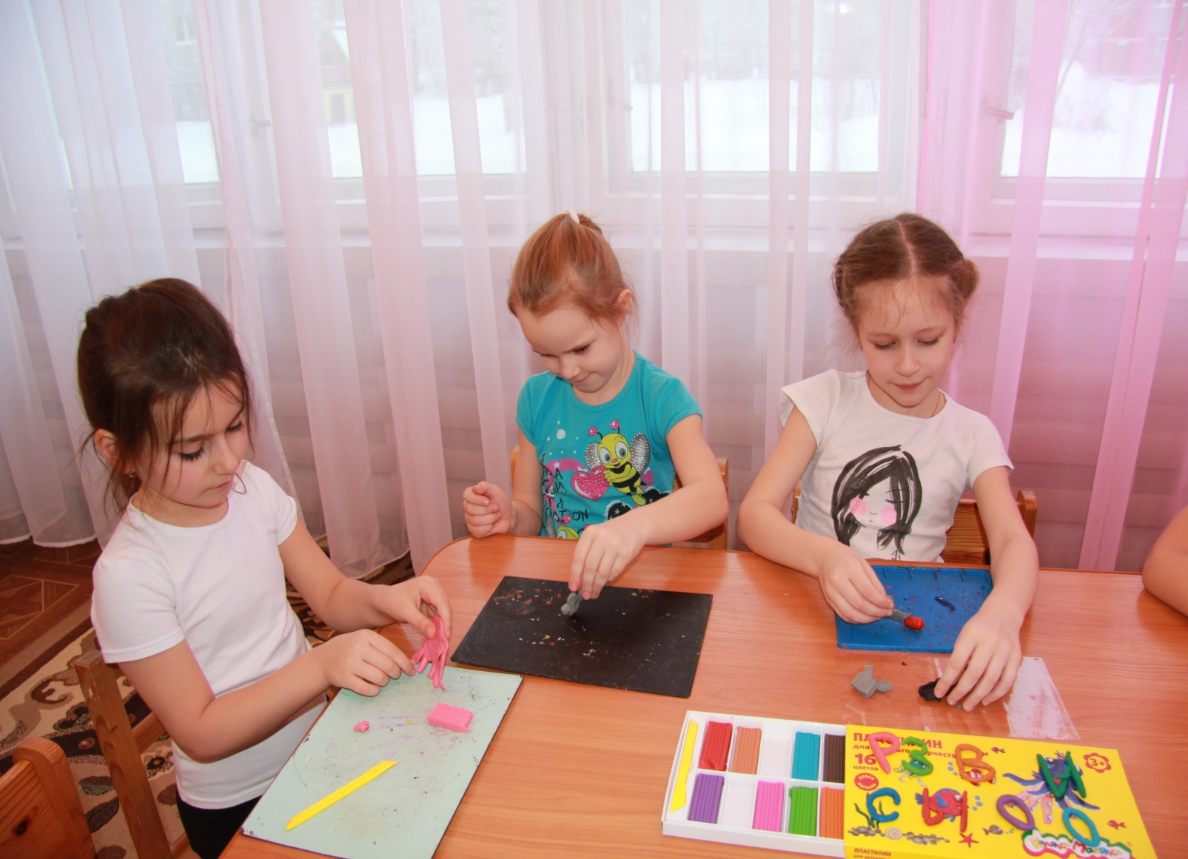
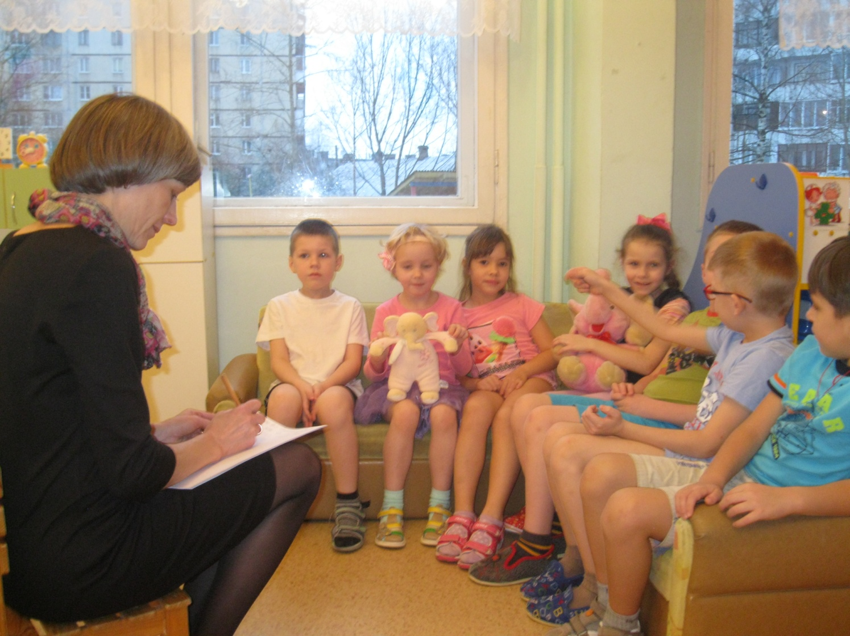
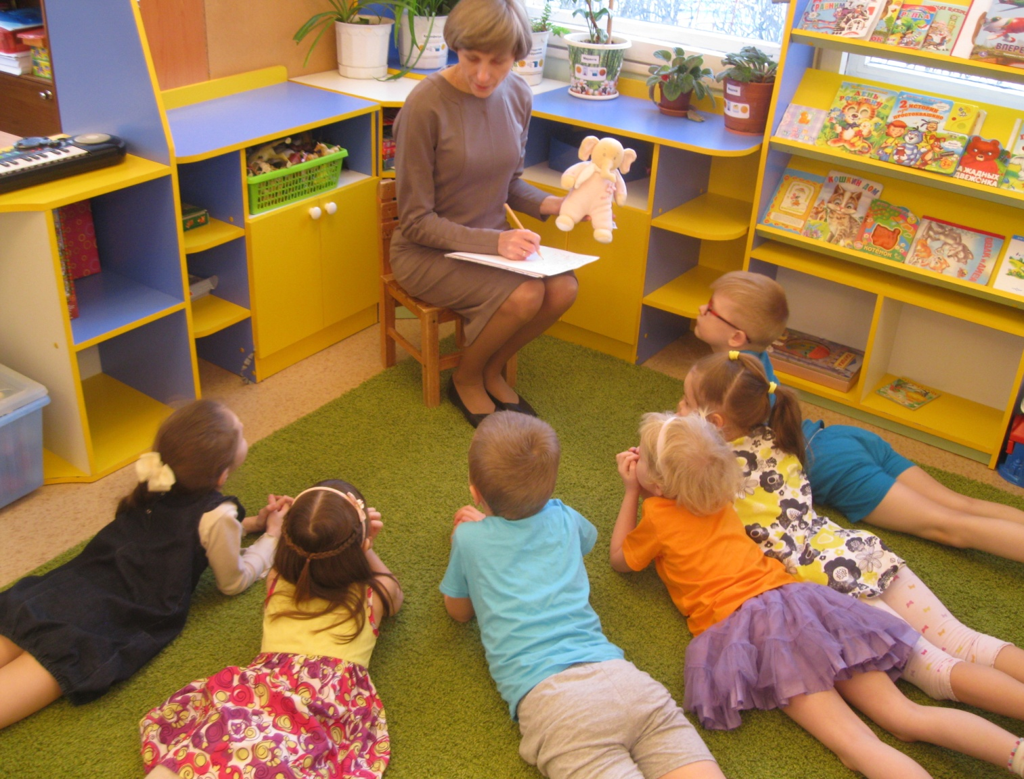
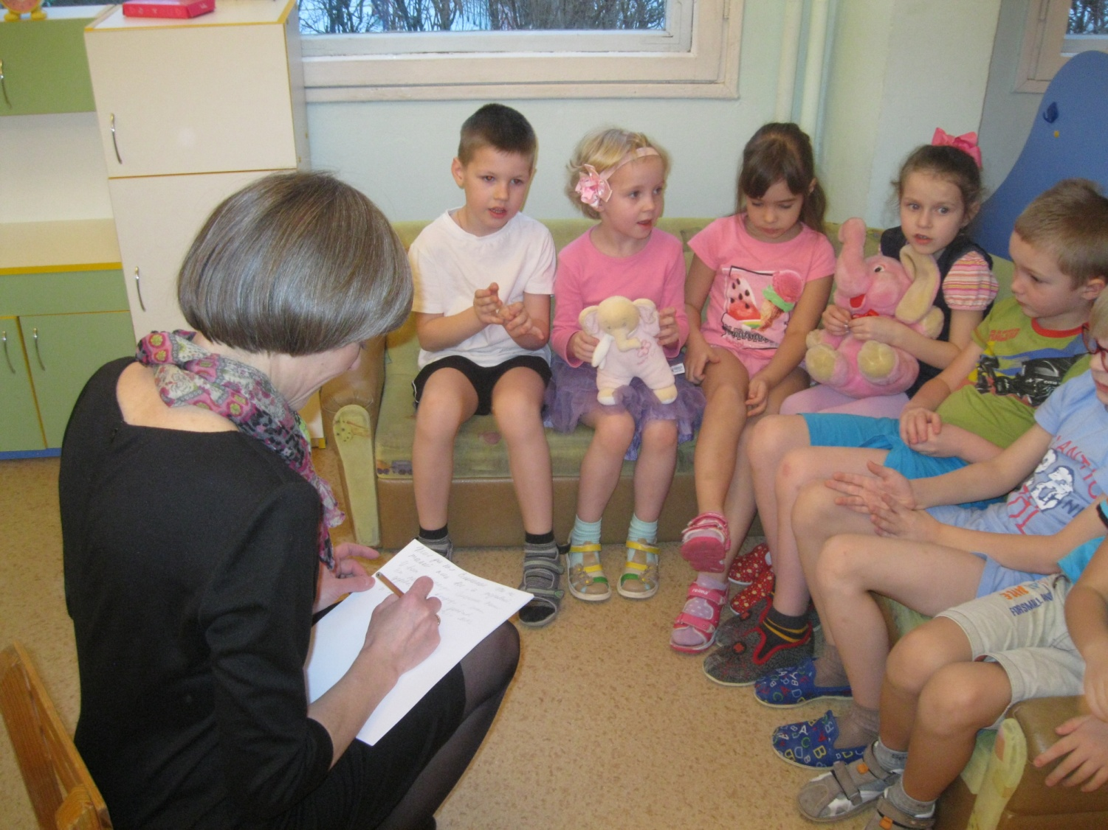
Механизм реализации проекта или Этапы творческого пути
Б
Е
Л
Ы
Й
Л
И
С
Т

Slide 13
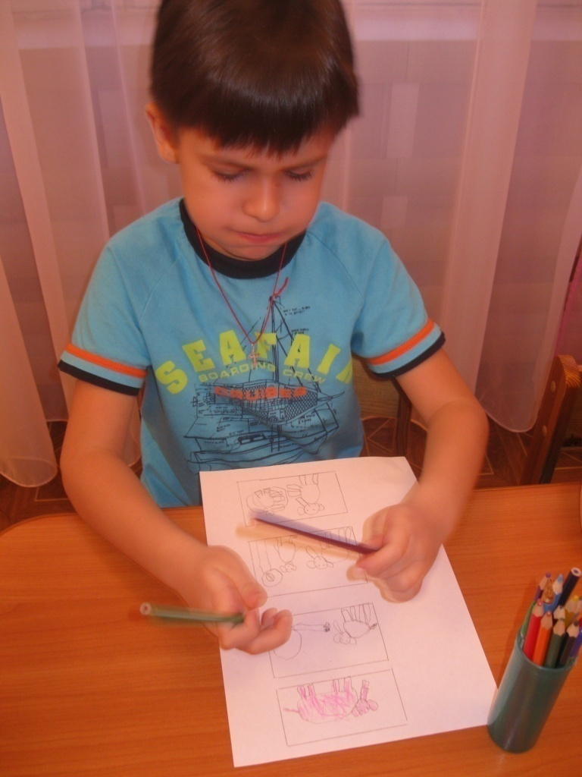
Раскадровка

Slide 14
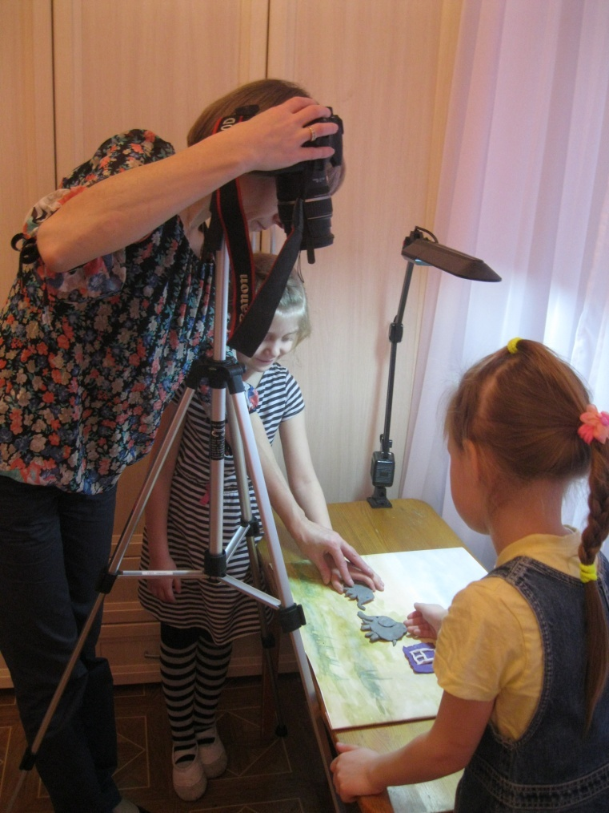
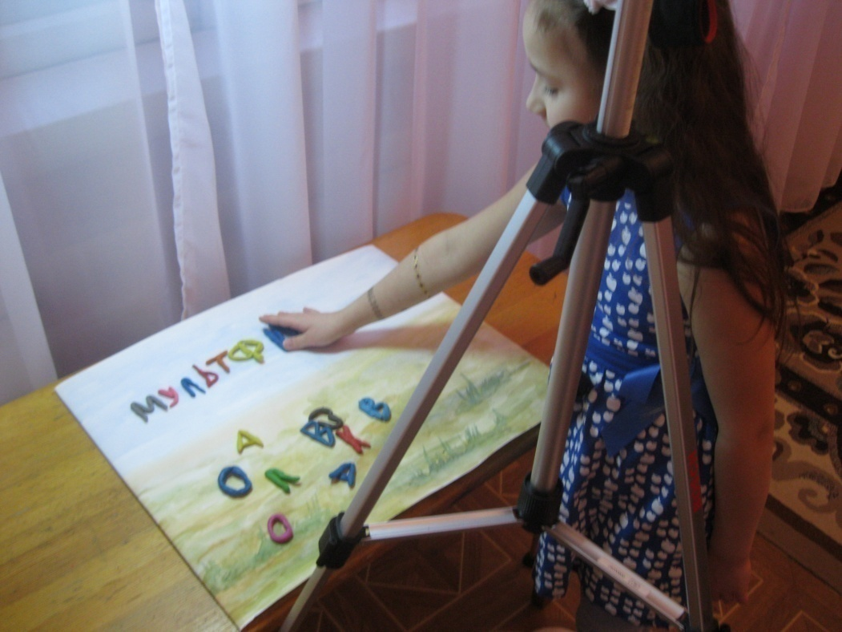
Мотор! Снимаем!

Slide 15
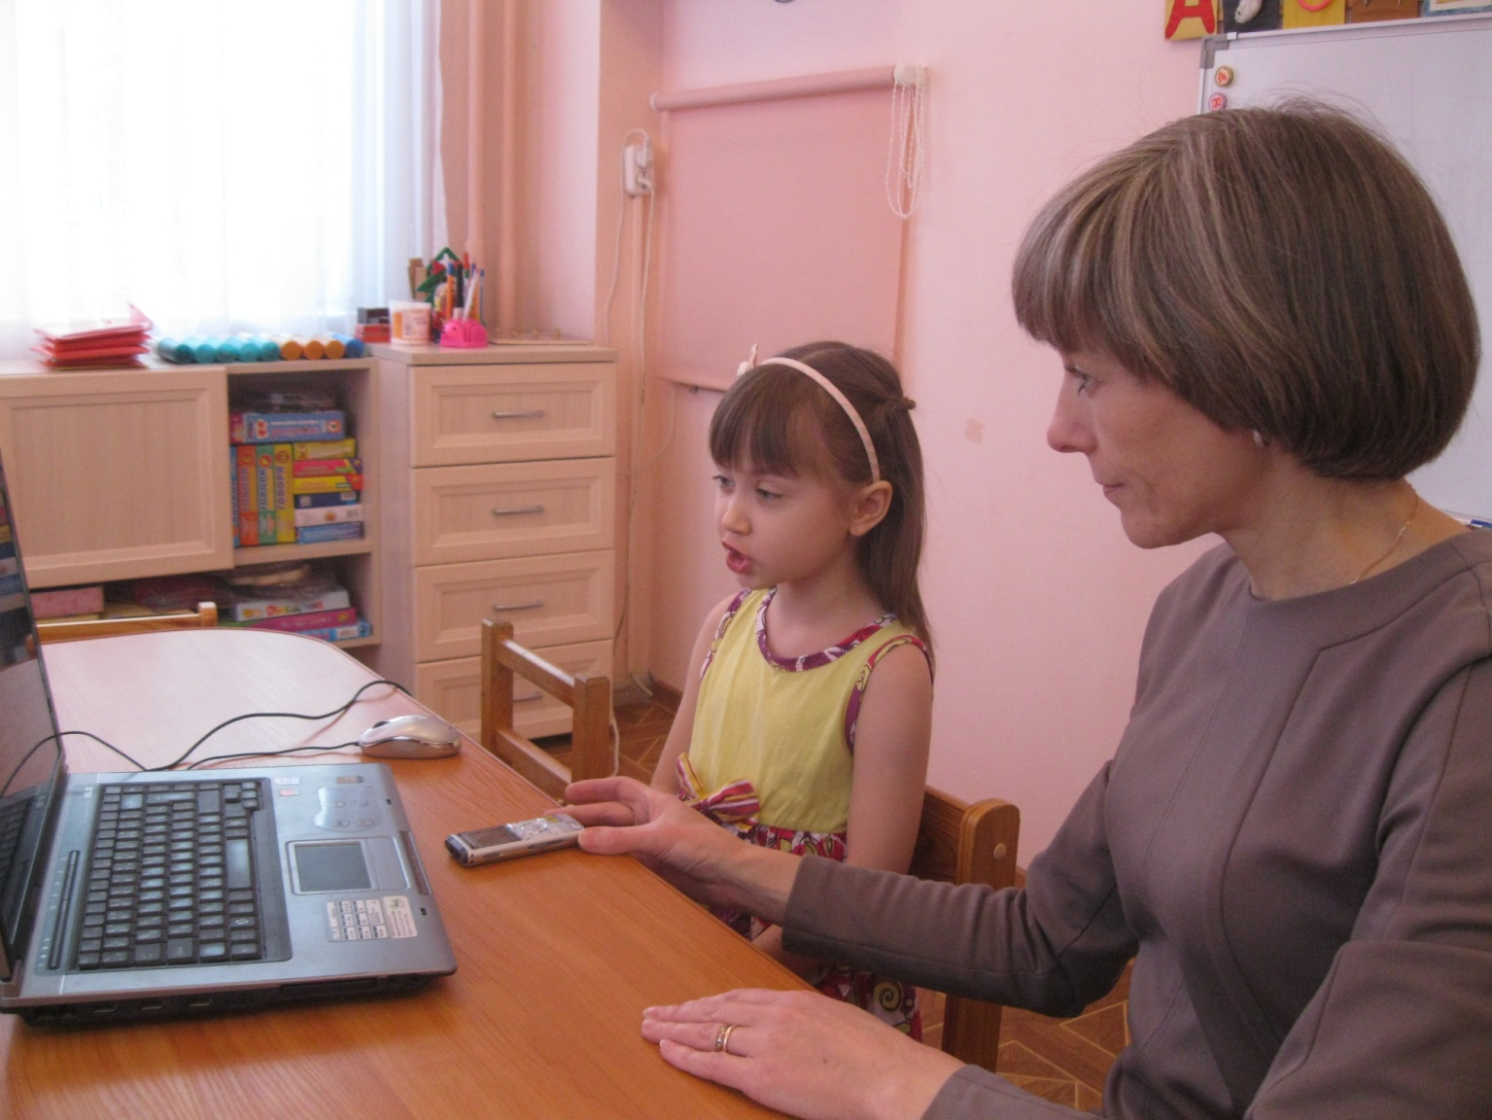
Озвучивание текста

Slide 17
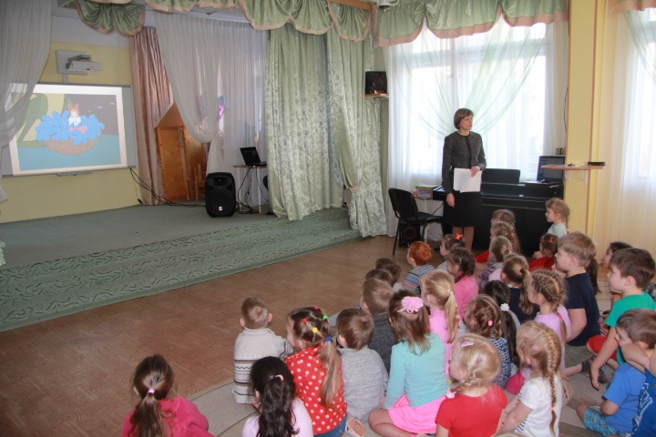
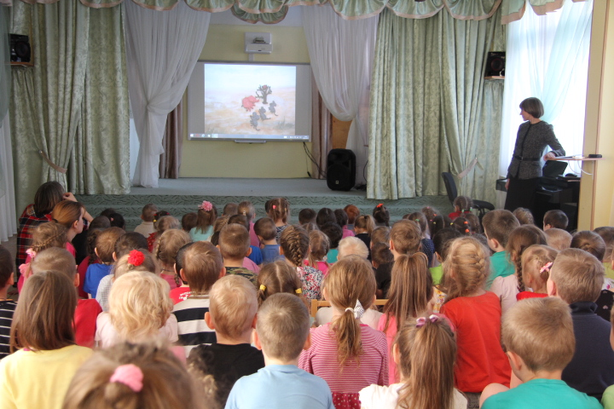
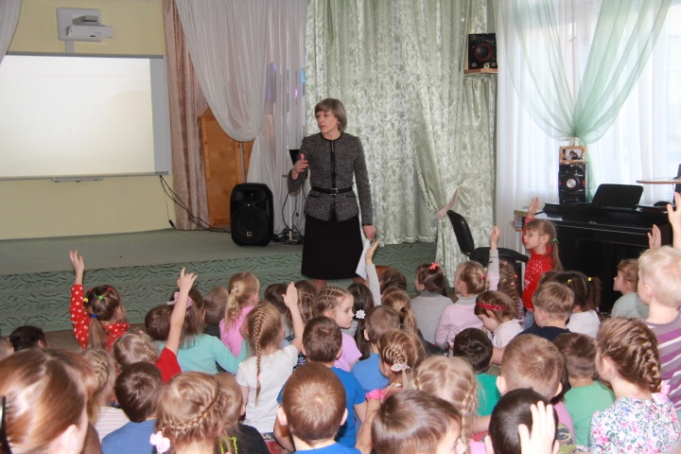
"Да здравствует мультфильм!"

Slide 18
Проект «Мультфильм своими руками »
предоставил каждому ребенку возможность не только получать знания, но и развивать творческие и эстетические способности, формировать коммуникативные навыки, формировать начальные предпосылки исследовательской деятельности
повысил интерес родителей воспитанников к жизни детей в группе детского сада и желание участвовать в них
позволил расширить образовательное пространство детского сада благодаря: организации работы театральной студии, организации работы с детьми по созданию мультфильмов, организации по проведению мастер-классов детьми для своих сверстников, появлению у детей и педагогов опыта создания мультфильма и его презентации

Slide 19
Спасибо за внимание!

